Slide 1
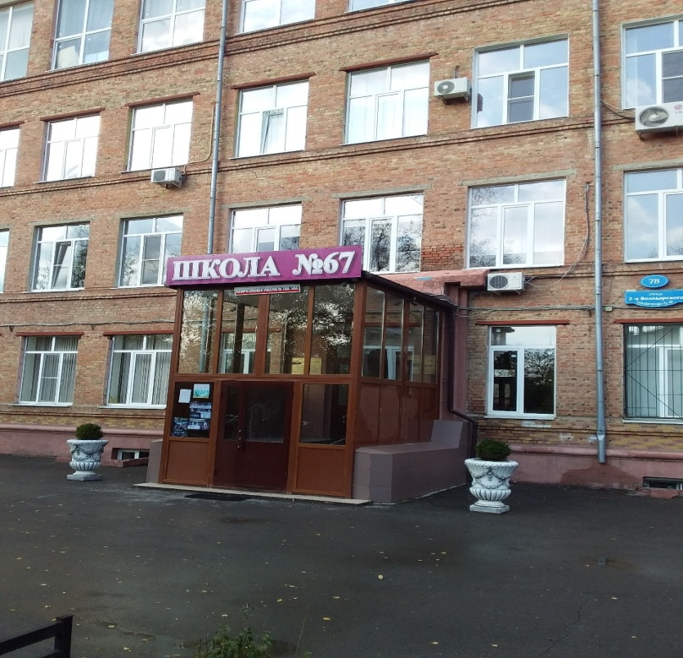
Боевой путь 6-ой гвардейской Краснознаменной Сивашской танковой бригады в годы Великой Отечественной войны.
Подготовил: Корнев Артем,
ученик 11 класса МБОУ «Школа №67».
Научный руководитель: Рябова Т.В.

Slide 2
Введение
Целью моей исследовательской работы является: формирование патриотических и гражданских качеств личности у подрастающего поколения через распространение знаний о боевом пути 6-ой танковой бригады в геоинформационной системе.
Задачами моей исследовательской работы были: изучить историческую литературу по данному вопросу, воссоздать маршрут 6-ой гвардейской Краснознаменной Сивашской танковой бригады в годы Великой Отечественной войны, а также разместить маршрут бригады на карте в специальной программе ГИС РО и ознакомить учеников школы с боевыми подвигами 6-ой гвардейской Краснознаменной Сивашской танковой бригады в годы Великой Отечественной войны.
Объектом исследования данного проекта является система геоинформационных данных, которая используется для выделения важнейших точек мира и их подробного описания.
Практическая значимость: материалы данной работы могут быть использованы на уроках истории и краеведения в школе.

Slide 3
Историческая справка
6-я гвардейская Краснознаменная Сивашская танковая бригада в годы Великой Отечественной войны прошла недолгий, но славный боевой путь. Она была сформирована в Костерево (под Владимиром) 1 сентября 1941 г. как 1-я отдельная танковая бригада на базе остатков 32-й танковой дивизии 4-го механизированного корпуса Юго-Западного фронта.

Slide 4
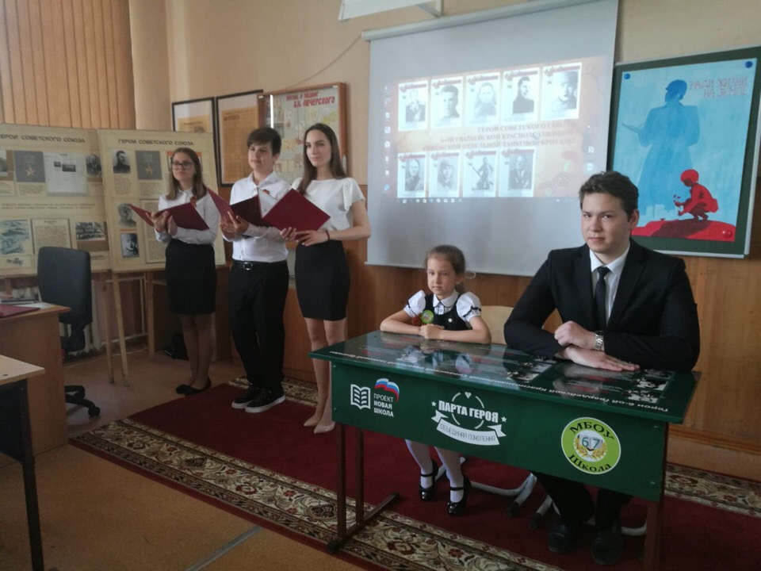
16 мая 1944 г. 6 отдельная гвардейская танковая Сивашская Краснознаменная ордена Красного знамени бригада выведена в Резерв Ставки ВГК в Тульский ТВЛ. Приказом Заместителя НКО № 0041сс от 28.08.1944 г. переформирована в гвардейское Сивашское танковое училище.

Slide 5
Создание карты
Для создания обоих слоев сначала была создана отдельная таблица. Для городов была создана таблица с пространственным типом «множество областей», чтобы показать примерную территорию боевого сражения. Создание таблицы проходит следующим образом: в левом верхнем углу нажимаем кнопку «Главное меню», затем выбираем «Управление таблицами» и нажимаем кнопку «Создать таблицу».

Slide 6
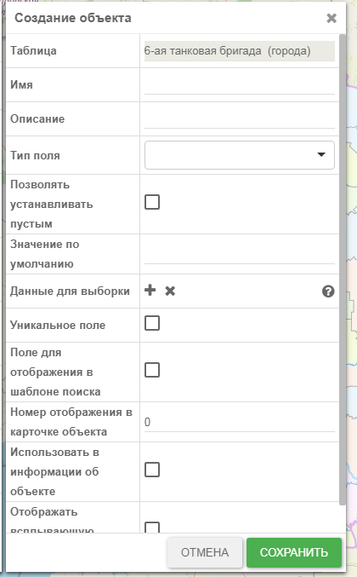
После создания таблицы я добавил три поля к таблице, а именно Города (тип: текст), Фото (тип: изображение) и Дата сражения (тип: текст). Чтобы создать поле к таблице, нужно выбрать таблицу, открыть её меню и нажать «Управление полями», затем «Добавить поле» и выбрать нужные нам характеристики.

Slide 7
В дальнейшем создалась карточка для каждого города и в нее были внесены данные о каждом из них. Для создания карточки нам нужно в главном меню выбрать раздел «Тематические слои», затем выбрать нужную таблицу, нажать кнопку «Меню», затем «Добавить объект». Внеся данные в заранее созданные поля, нажимаем кнопку «Сохранить».

Slide 8
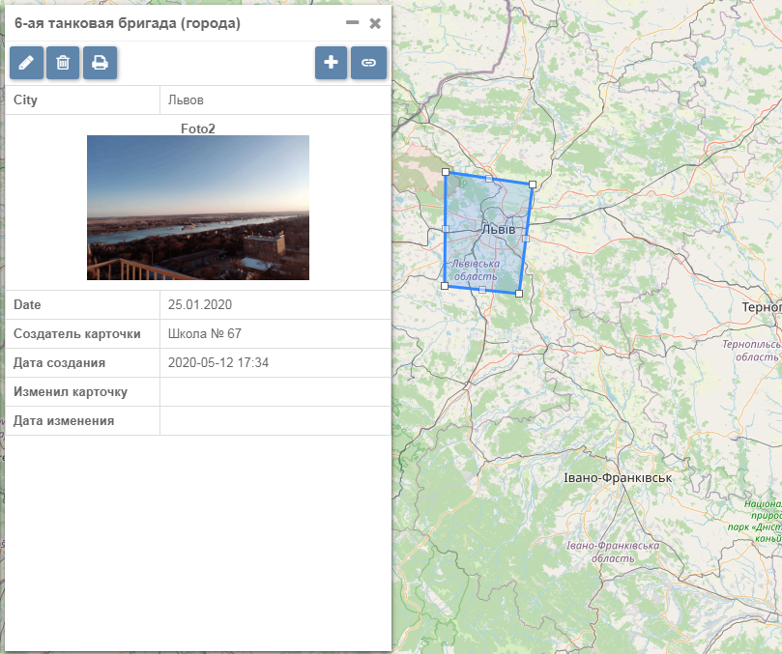
После того, как все карточки были созданы и заполнены, я начал добавлять геометрию, т.е. наносить слои на карту. Создание геометрии проходит следующим образом: мы выбираем нужную нам карточку и нажимаем кнопку «Добавить геометрию» и выбираем нужную нам область. После этого правой кнопкой мыши нажимаем на нашу область и нажимаем «Сохранить». Создание маршрута проходило точно так же, только таблица имела пространственный тип «Линия», и соответственно при создании геометрии у нас будет не область, а линия.

Slide 9
В результате проделанной работы были получены следующие результаты:
воссоздан маршрут 6-ой гвардейской Краснознаменной Сивашской танковой бригады в годы Великой Отечественной войны;
переложен маршрут 6-ой гвардейская Краснознаменная Сивашская танковая бригада в годы Великой Отечественной войны в геоинформационной системе;
проведены уроки мужества посвященный 6-ой гвардейской Краснознаменной Сивашской танковой бригаде боевой путь которой смогли увидеть в специальной программе ГИС РО;
своими наработками я поделился с активом школьного музея.
Открытие парты героя

Slide 10
«Если у человека нет матери, нет отца, но есть Родина - он ещё не сирота. Всё проходит: любовь, горечь утрат, даже боль от ран проходит, но никогда - никогда не проходит и не гаснет тоска по Родине...».

Slide 11
Использованные источники Интернет сайт «Мемориал» - mod.gov.kz/memorial http://www.pobeda1945.su/frontovik/62021 О войне и не только; Сороковые роковые // Библиогид: Сайт рекомендательной библиографии РГДБ. [Электронный ресурс]. URL: http://bibliogid.ru/krug-chteniya/obzory/2184-sorokovye-rokovye; http://bibliogid.ru/novye-knigi/kontekst/2203-o-vojne-i-ne-tolko

